Slide 1

Лабораторная работа 6
“Развёртывание СУБД Postgres с использованием средств автоматизации развёртывания и управления приложениями”
Выполнили: Давыдов А.А., Петренко А.С., Сонмез Б.Р., Цурихин О. И.
Группа: мИИВТ-251

Slide 2
Обоснование выбора pgAdmin
PgAdmin является стандартным, мощным и полностью бесплатным инструментом с открытым исходным кодом для администрирования и разработки под СУБД PostgreSQL. Он предоставляет богатый графический интерфейс для управления базами данных, выполнения запросов и визуализации данных, что делает его идеальной заменой DBeaver для работы с PostgreSQL.

Slide 3
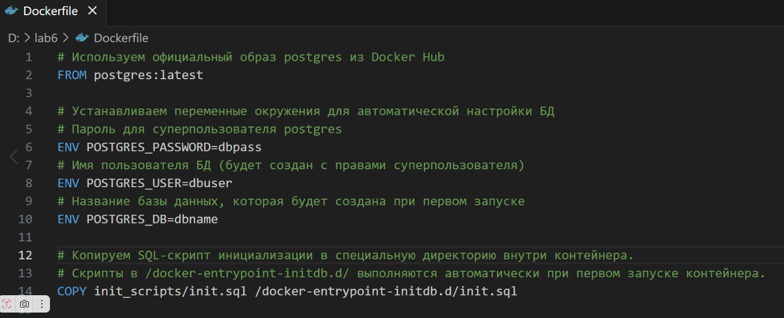
Докерфайл

Slide 4
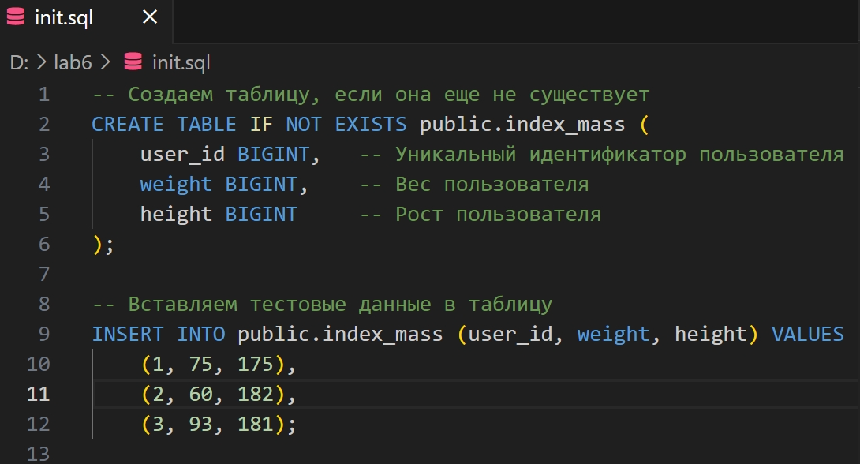
Инит эс ку эль

Slide 5
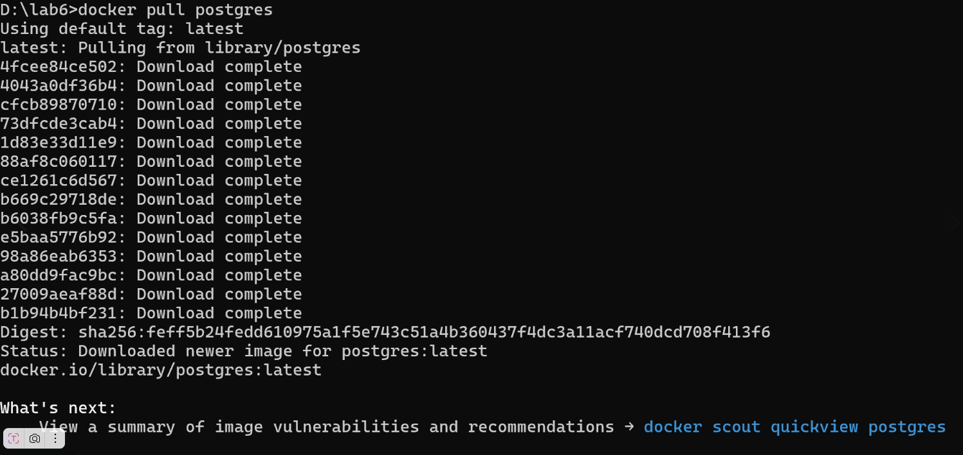
Cкачиваем постгрес в докер

Slide 6
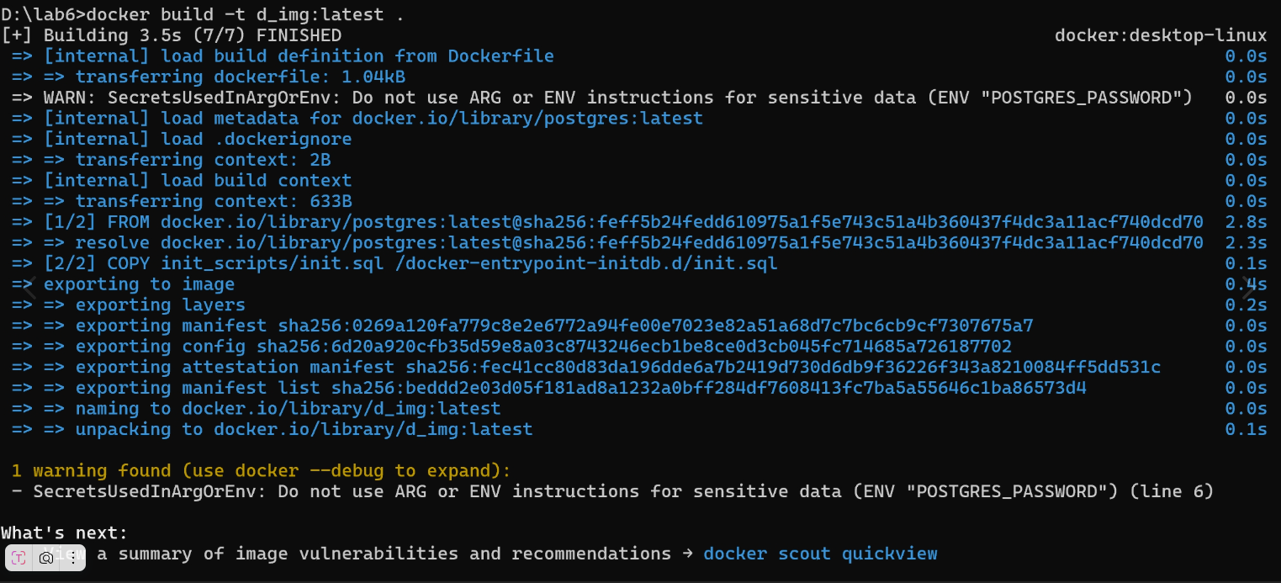
Собираем образ

Slide 7
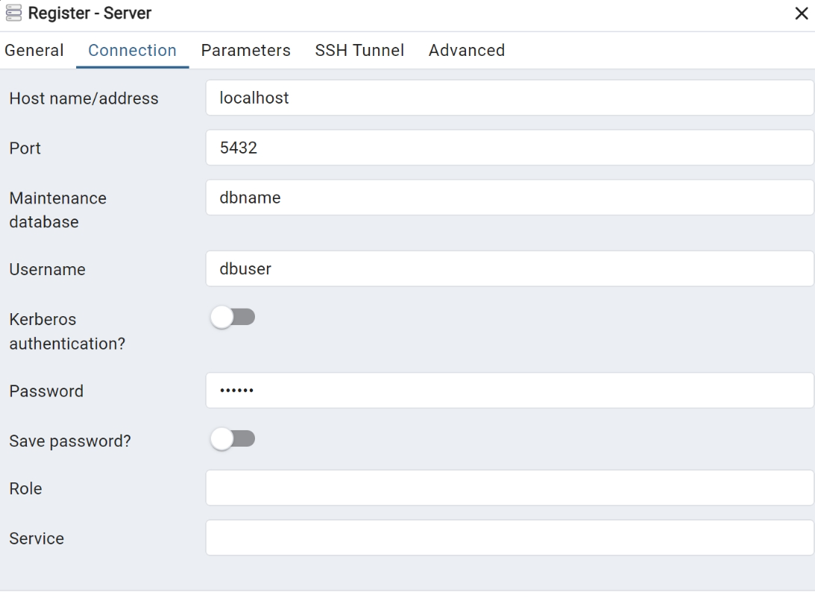

Slide 8
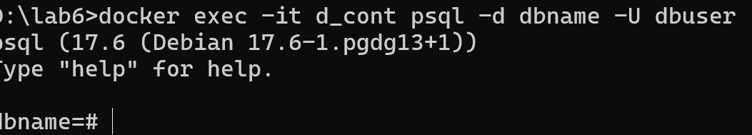
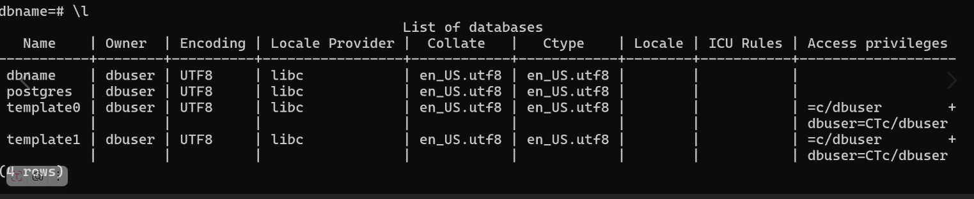
На скриншотах зафиксирован момент успешного интерактивного подключения к базе данных
PostgreSQL, развернутой в Docker-контейнере.

Slide 9
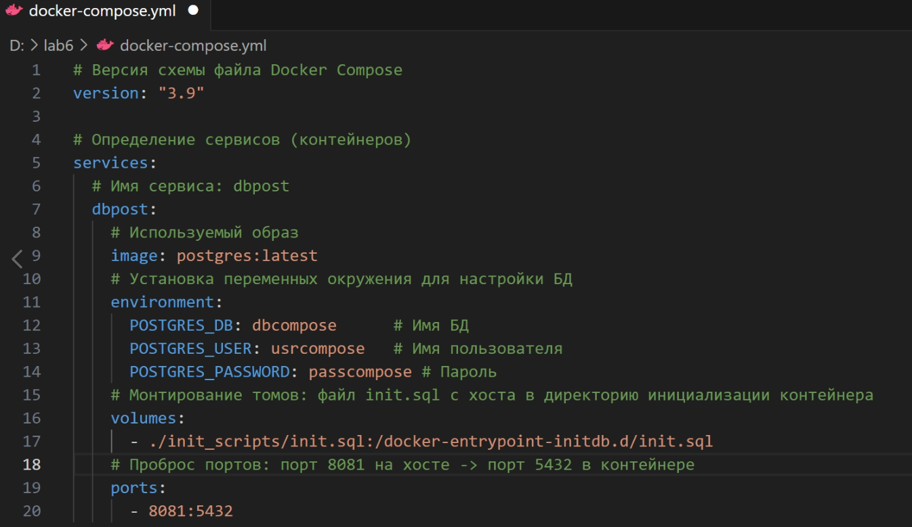
Докер компосе файл

Slide 10
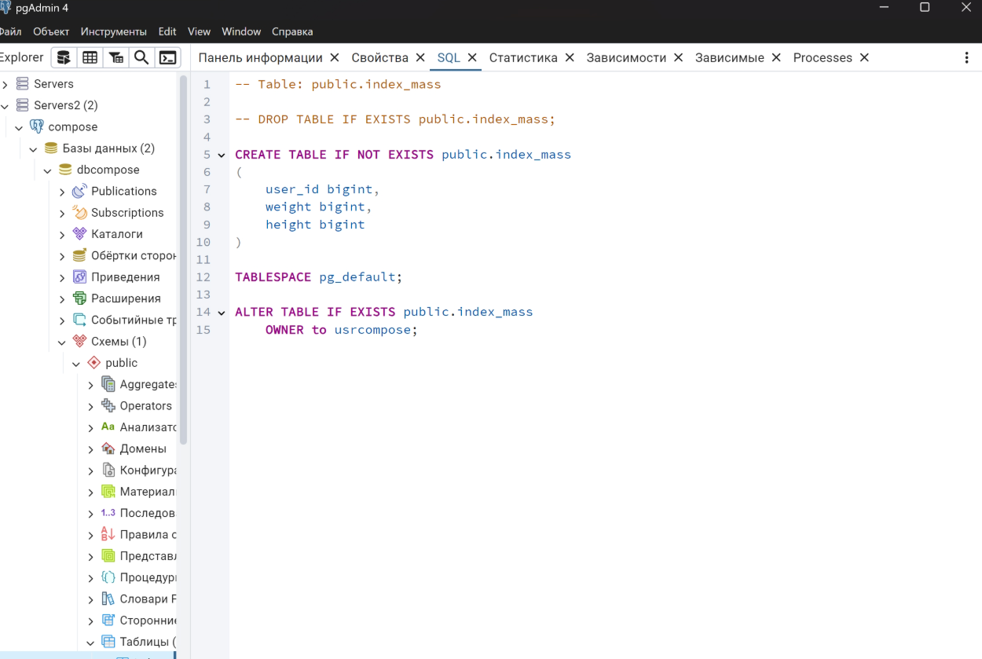
Фиксируем успех в пг админе

